Slide 1

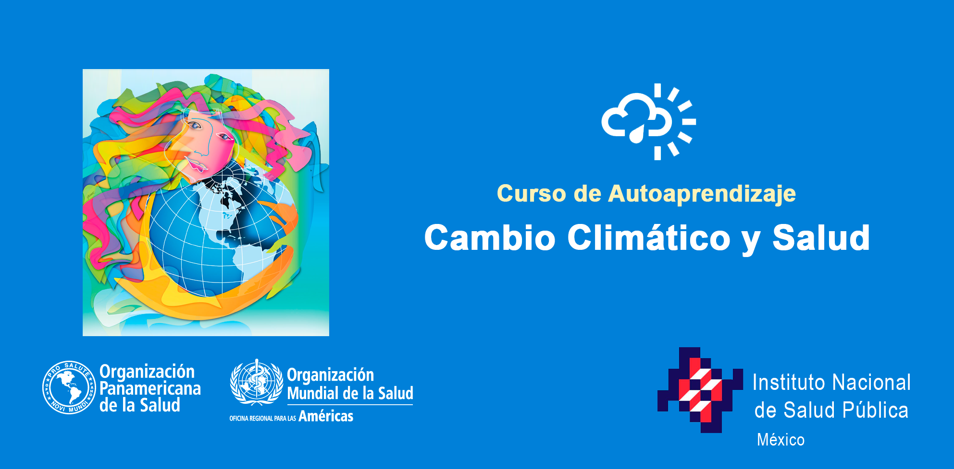
www.campusvirtualsp.org
Dr. Diego González Machín
Asesor en Desarrollo Sostenible y Salud Ambiental
OPS/OMS, México
10 de septiembre de 2015

Slide 2
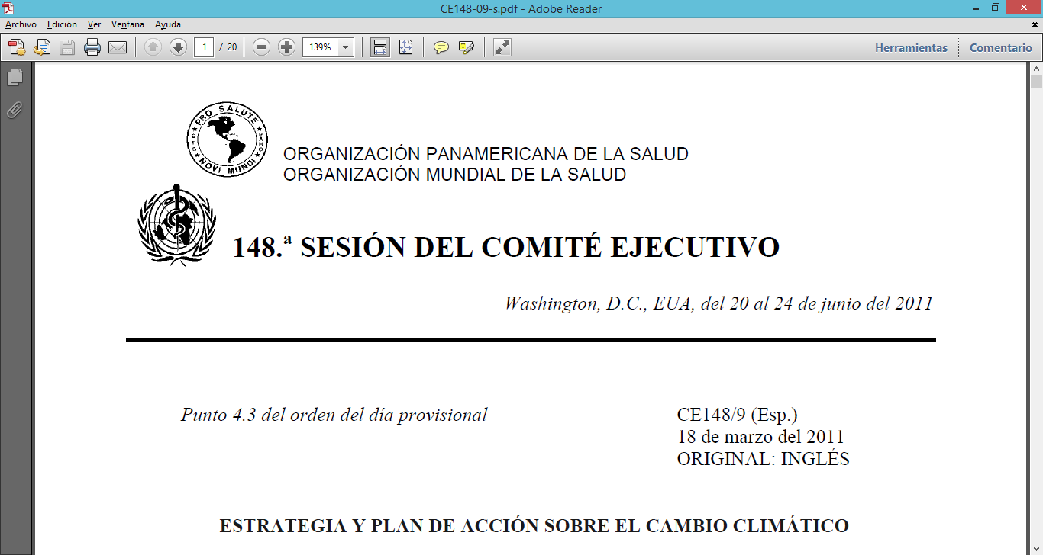

Slide 3
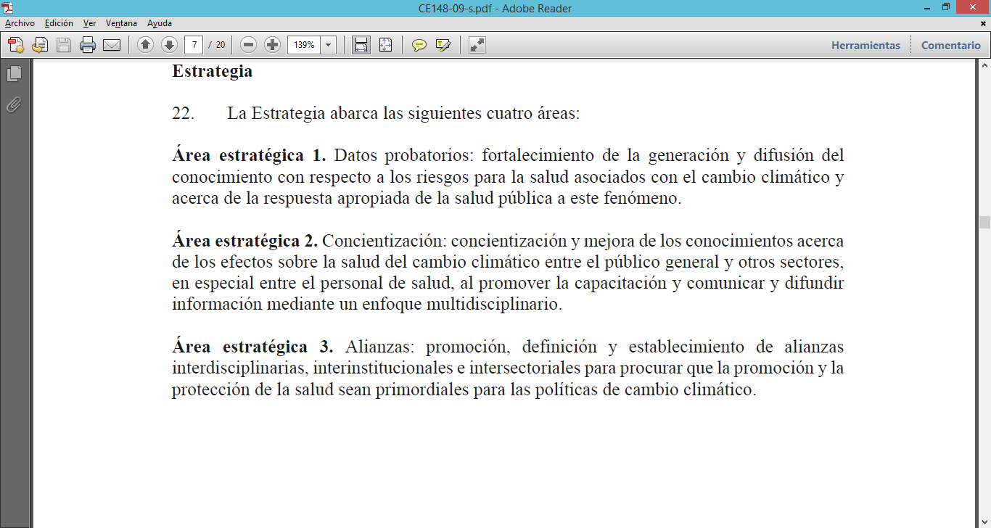

Slide 4
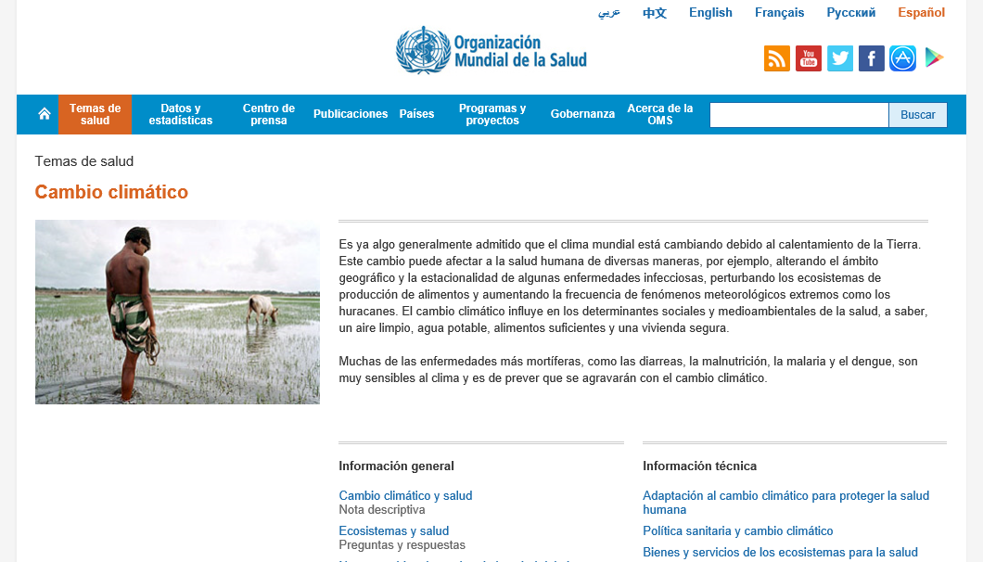
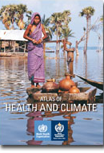

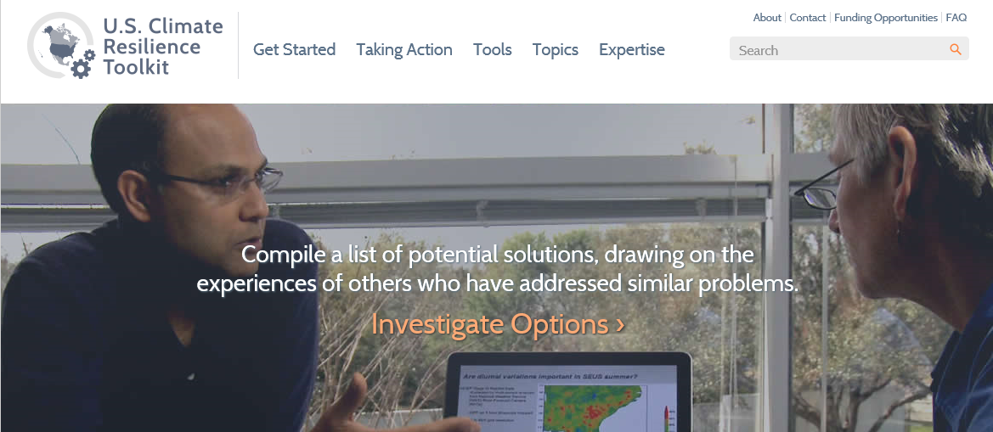

Slide 5
Acceso a la información
Gestión de Información y
Generación de Conocimiento

Slide 6
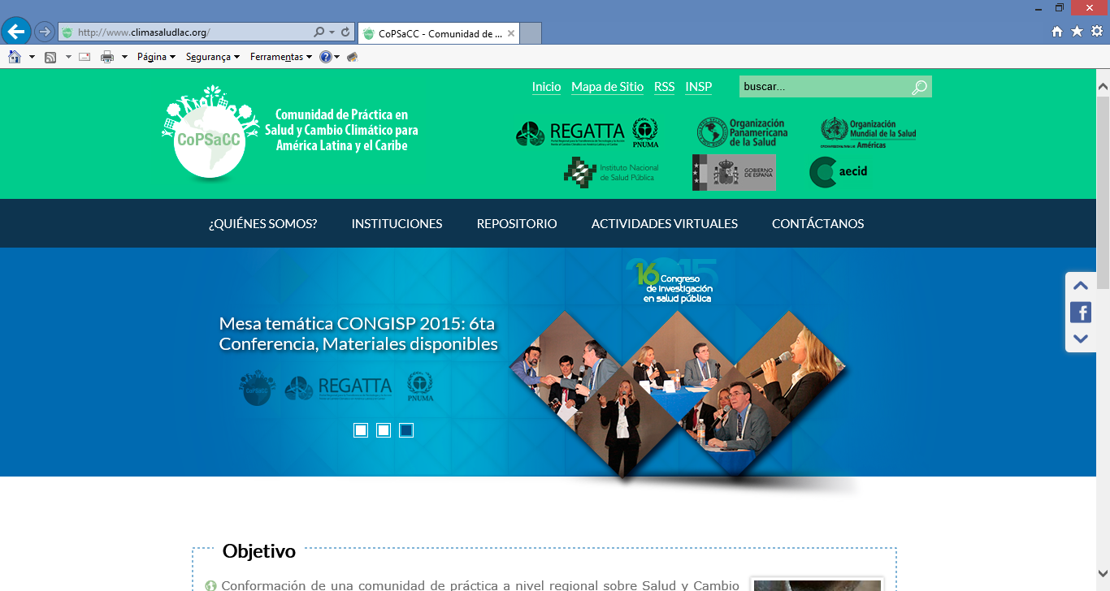
http://www.climasaludlac.org/

Slide 7
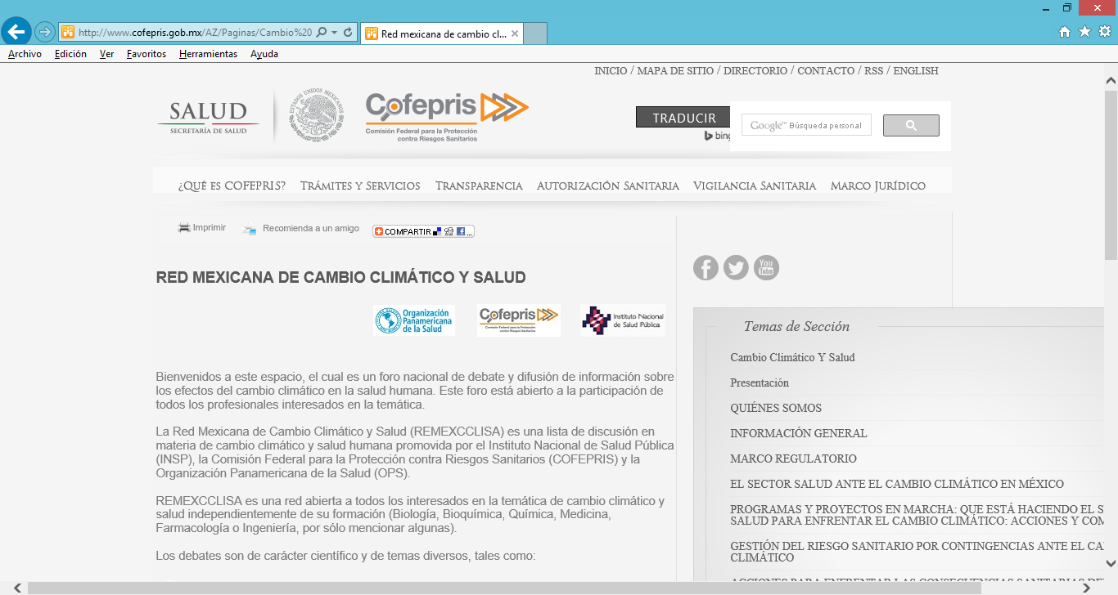

Slide 8
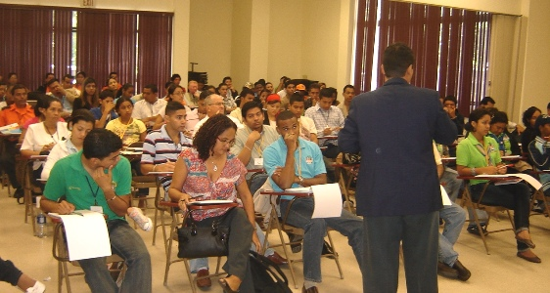

Formación de recursos humanos

Slide 9
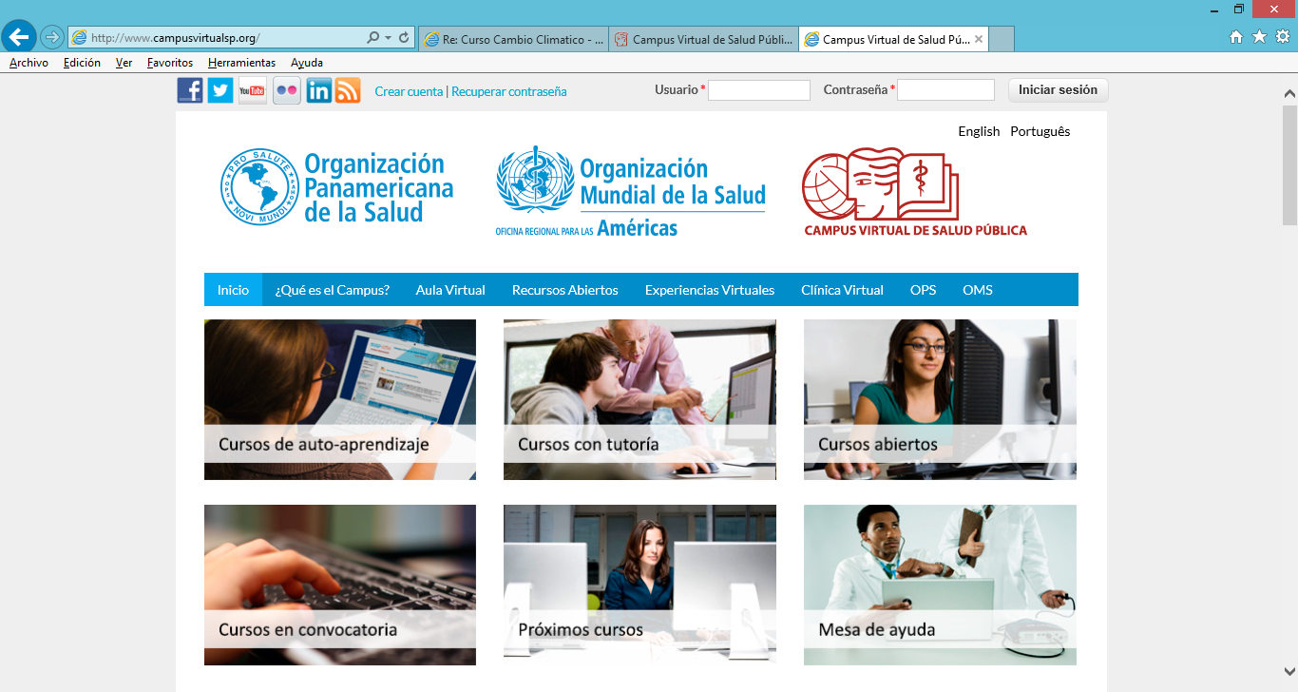

Slide 10
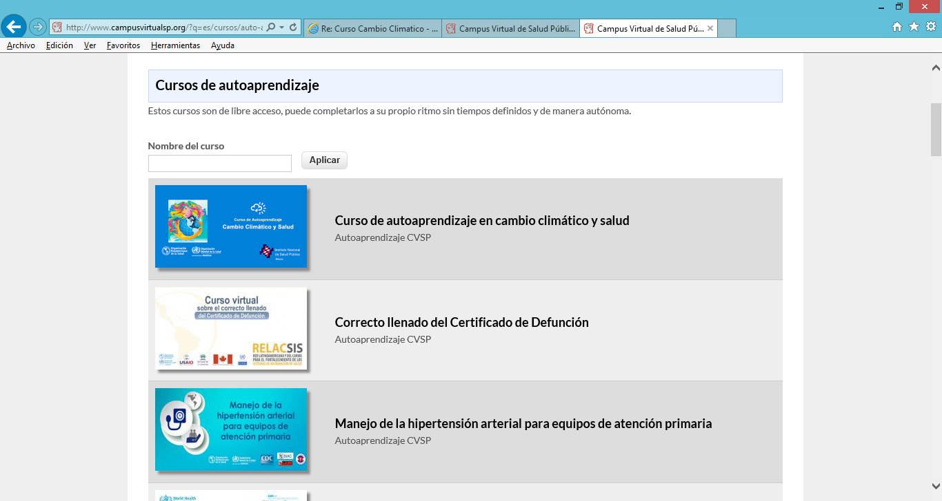

Slide 11
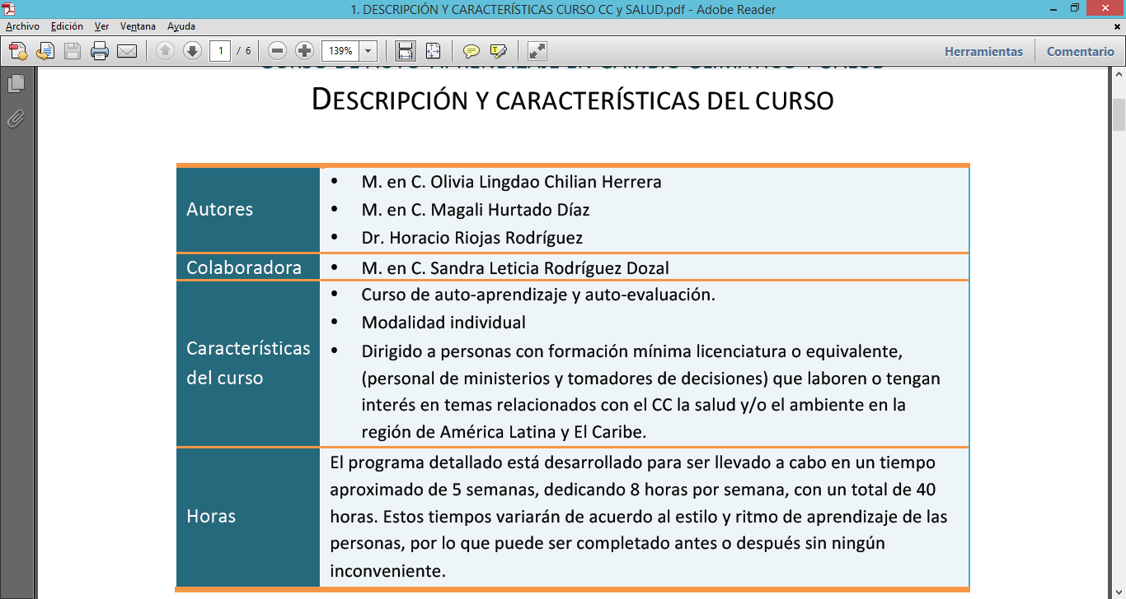
Características

Slide 12
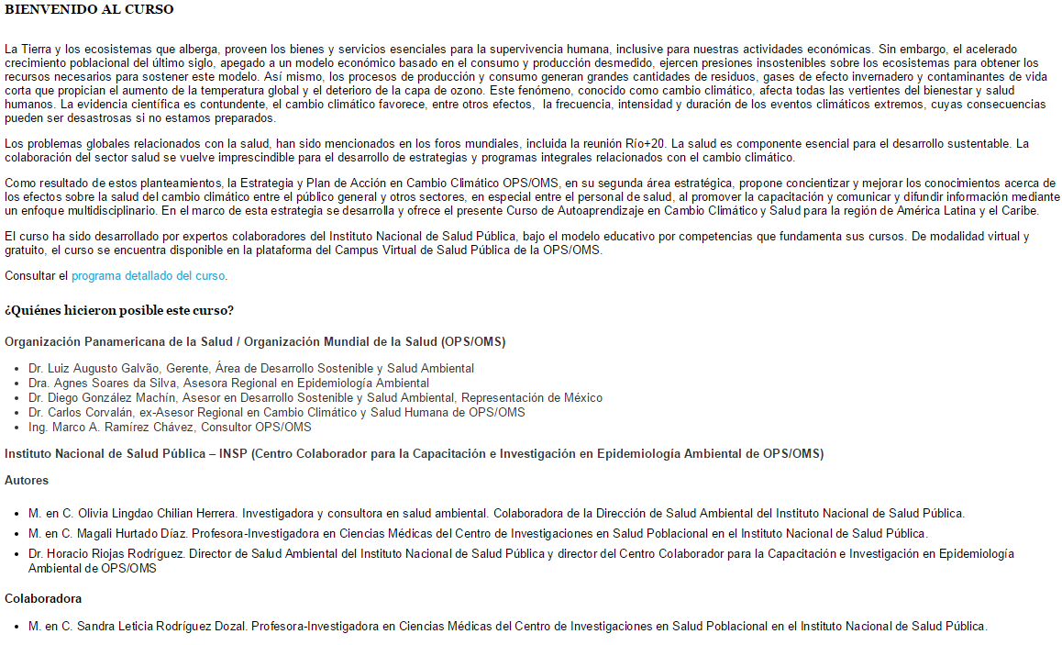
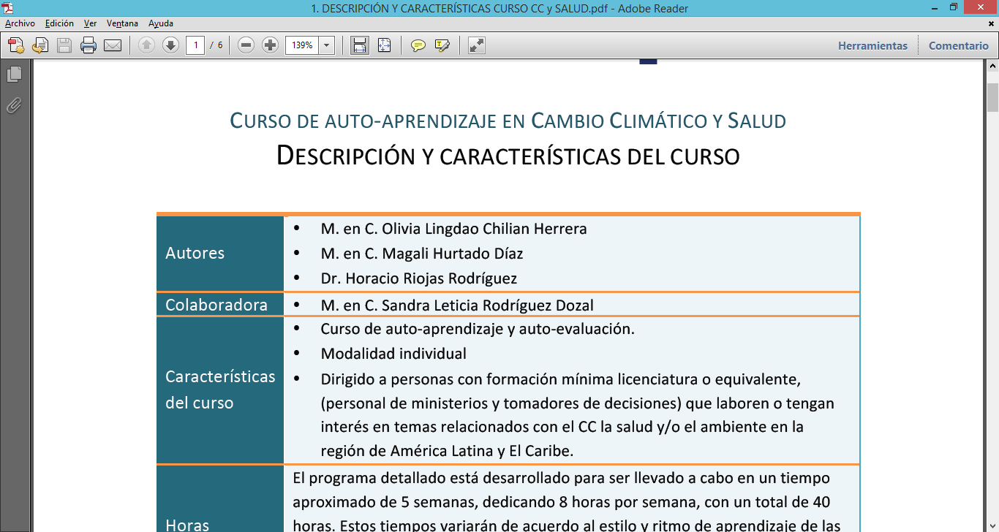
BIENVENIDO AL CURSO

Slide 13
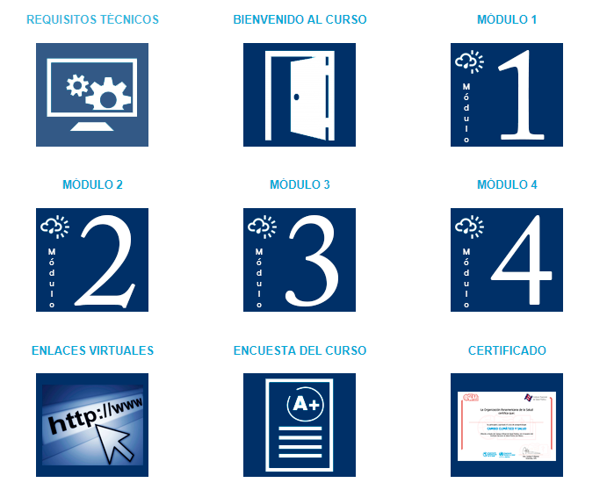
Estructura

Slide 14
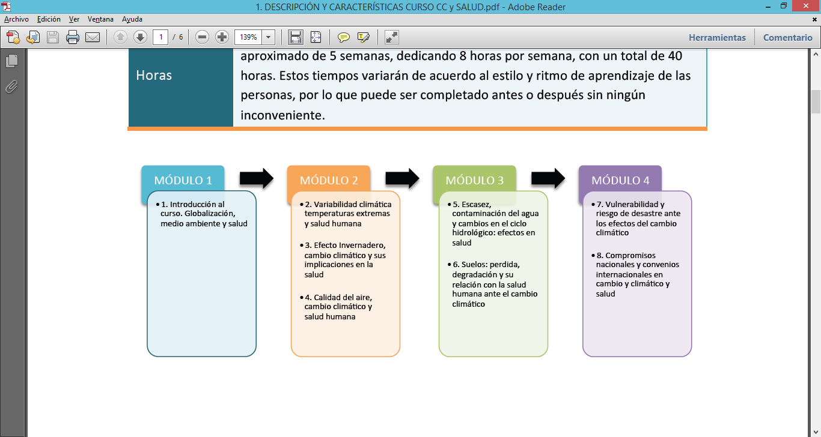
Estructura

Slide 15
MÓDULOS / UNIDADES Y TEMAS

Slide 16
MÓDULO 1
Contenido:
UNIDAD 1
Lectura obligatoria. Salud pública: teoría y práctica
Vídeo. Introducción al curso: Globalización, medio ambiente y salud (video en dos partes)
PPT: Introducción al curso: Globalización, medio ambiente y salud
Evaluación del módulo

Slide 17
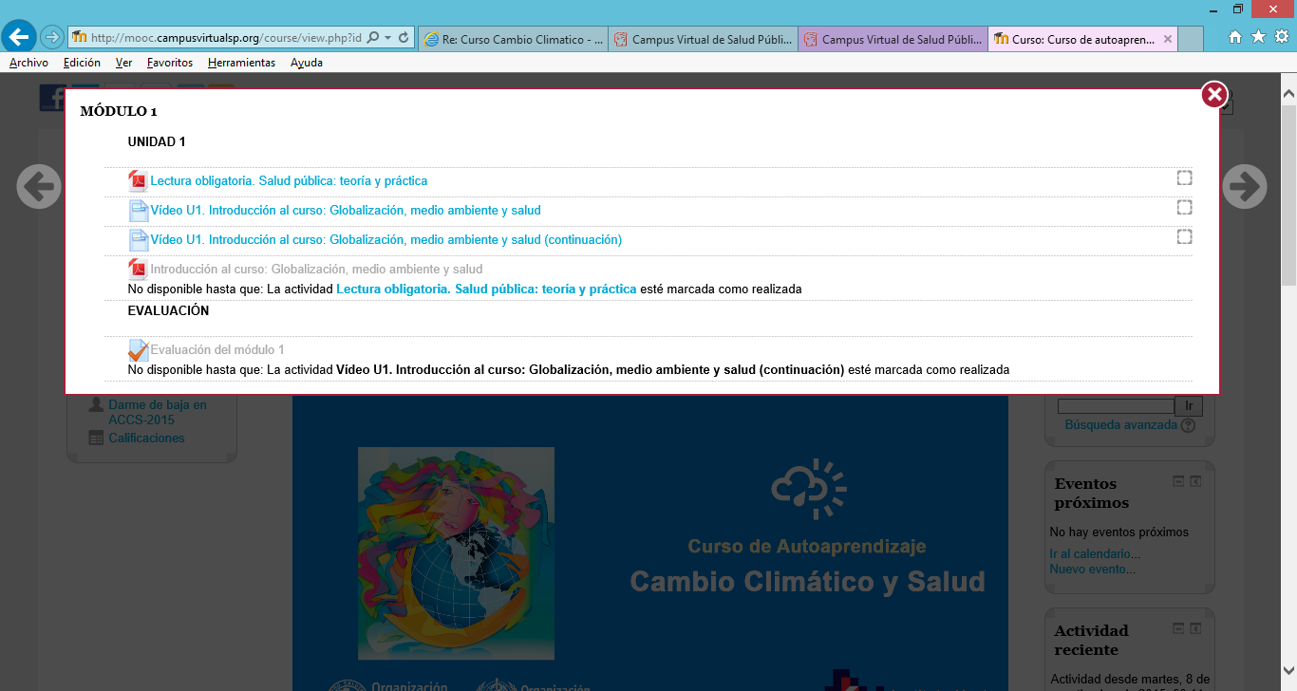
MÓDULO 1
Contenido:

Slide 18
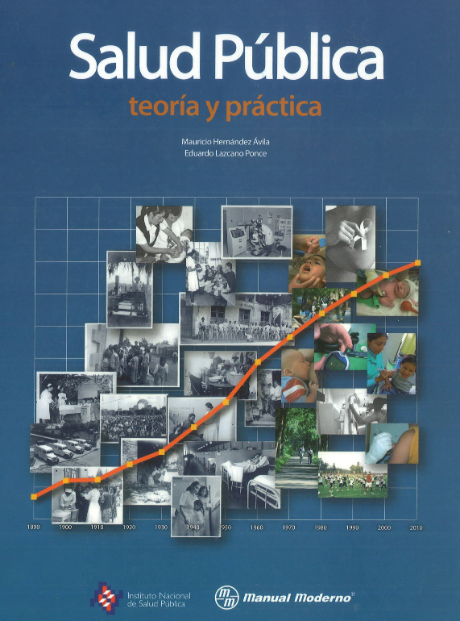
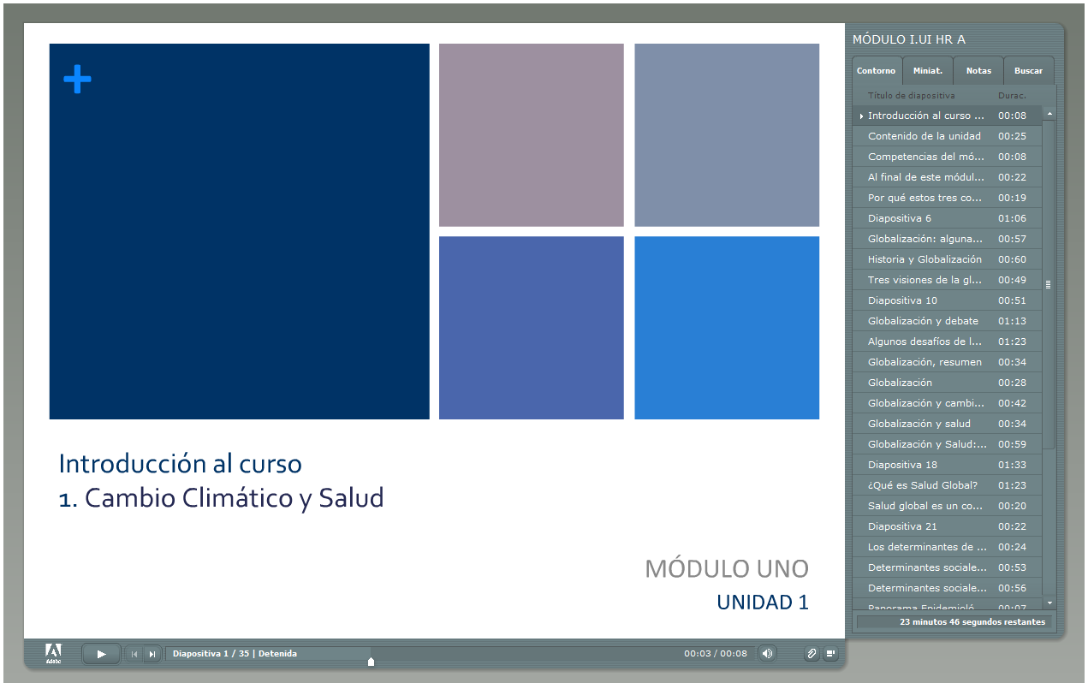
MÓDULO 1

Slide 19
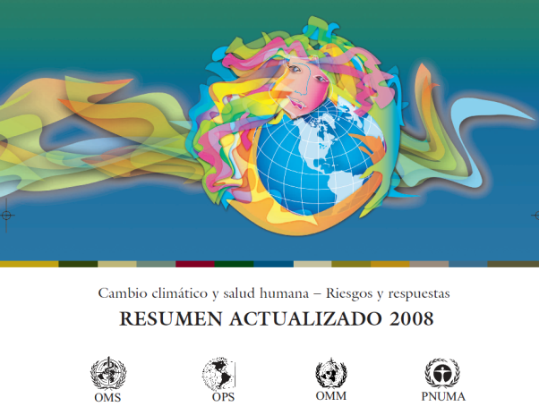
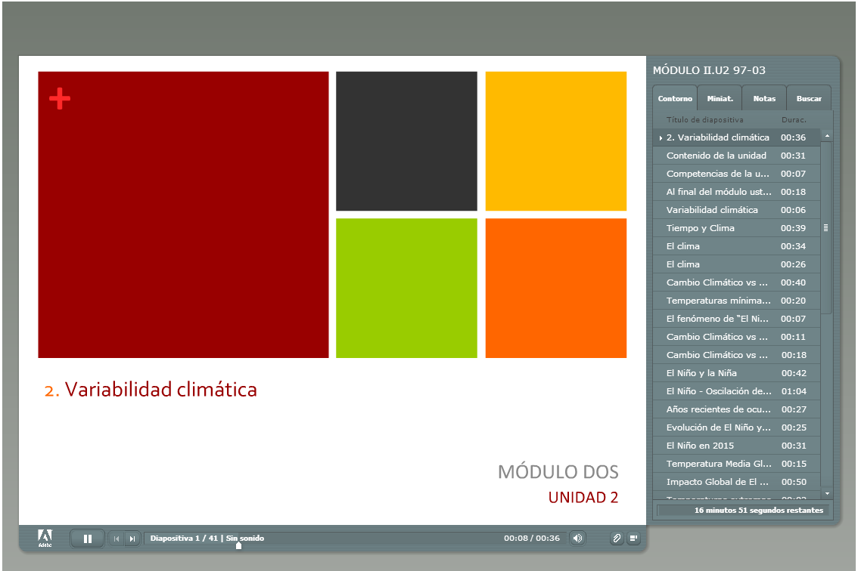
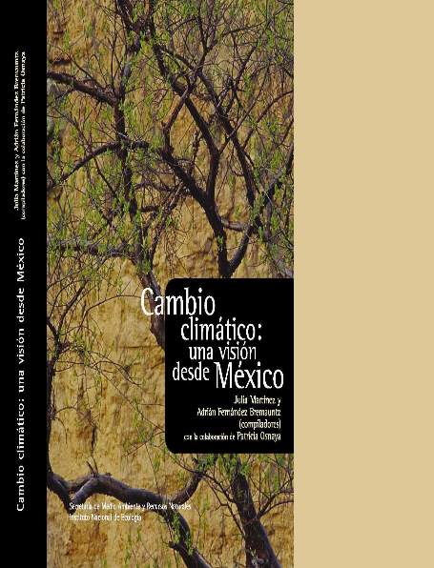
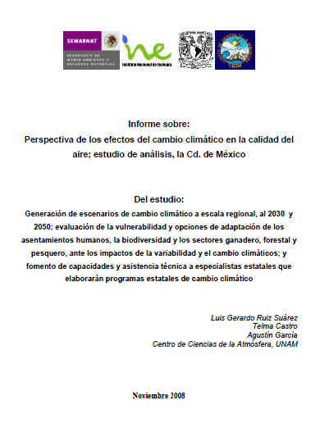
MÓDULO 2

Slide 20
MÓDULO 2
Contenido:
UNIDAD 2
Lectura obligatoria. Cambio climático y salud humana - Riesgos y respuestas
Vídeo. Variabilidad climática, temperaturas extremas y salud humana
PPT: Variabilidad climática, temperaturas extremas y salud humana

Slide 21
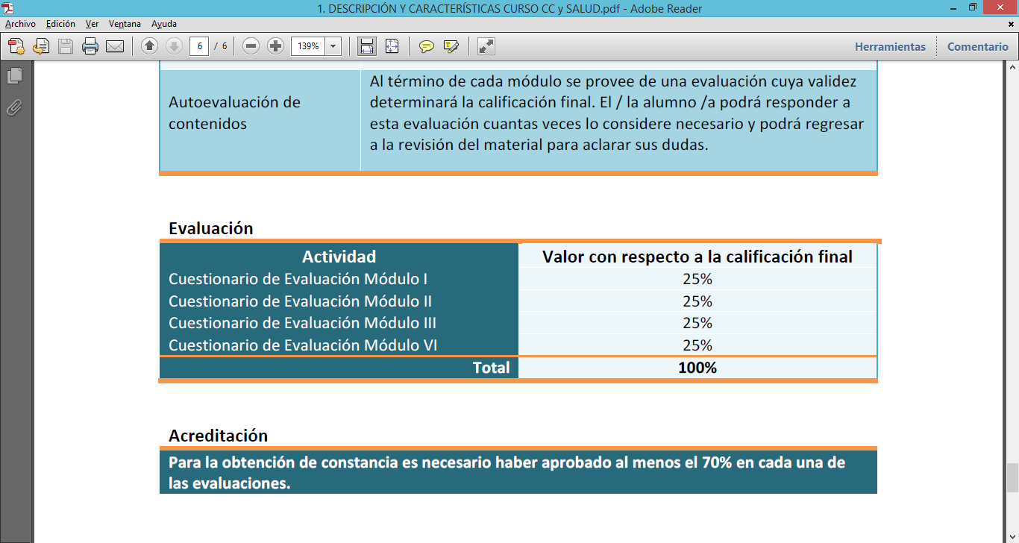

Slide 22
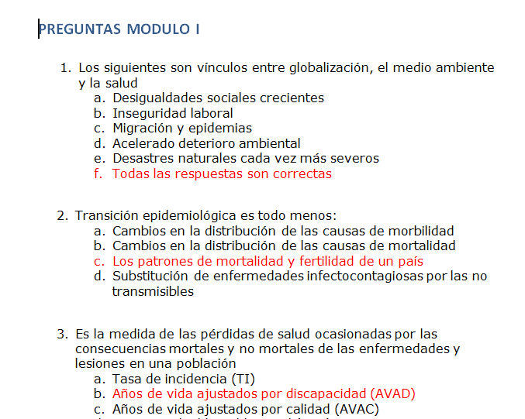
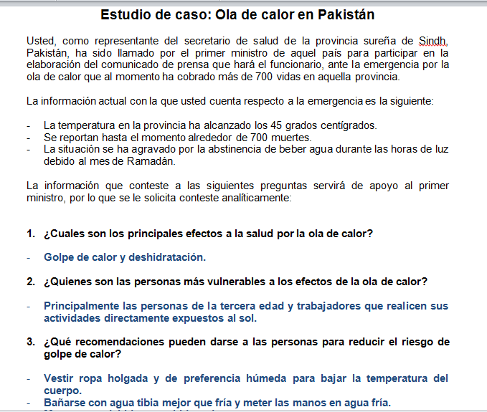

Slide 23
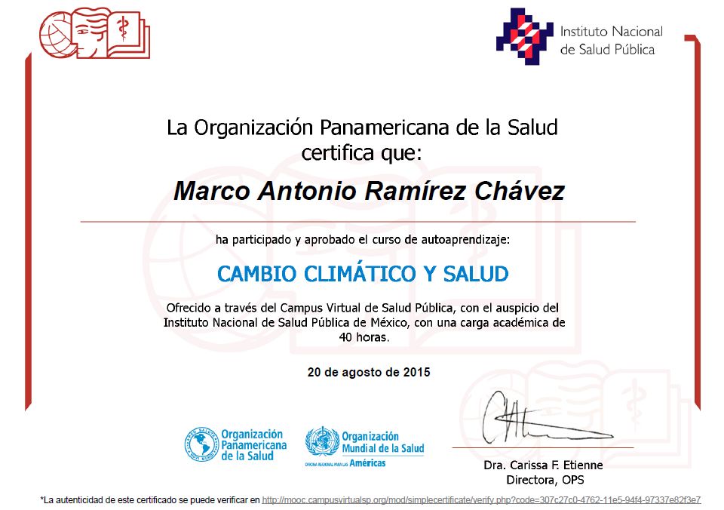
CERTIFICADO

Slide 24
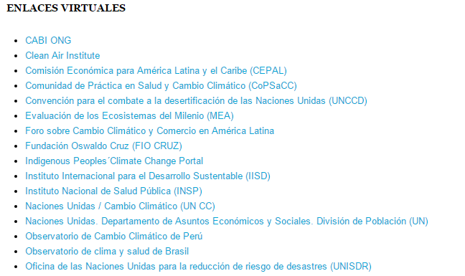
ENLACES VIRTUALES

Slide 25
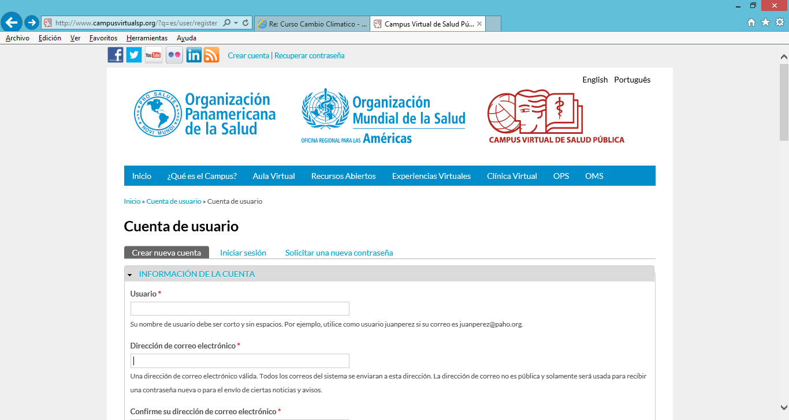
Pasos para acceder al curso
Crear cuenta de usuario en el CVSP OPS/OMS www.campusvirtualsp.org/?q=es/user/register
Completar su registro (le llegará un mensaje a su correo electrónico), para habilitar su cuenta

Slide 26
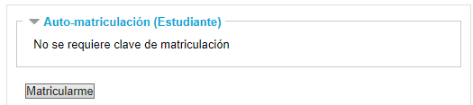
Pasos para acceder al curso
3. Iniciar sesión www.campusvirtualsp.org
4. Acceder al curso http://mooc.campusvirtualsp.org/course/view.php?id=6
5. Matricularse en el curso

Slide 27
MUCHAS GRACIAS

